Slide 1
プログラミング基礎演習I
第2回 Javaの値と演算子

Slide 2
まずは前回の復習！
復習
「表示」 ⇒ System.out.print(“”);
「改行して表示」 ⇒ System.out.println(“”);
lnがある場合と無い場合の動きの違いを理解しよう！
「ﾀﾞﾌﾞﾙｺｰﾃｰｼｮﾝや￥を表示したい場合」
⇒ System.out.println(“\\ や \”を表示したい！”);
\(エスケープシーケンス)を使いこなそう！

Slide 3
まずは前回の復習！
復習問題１ 問題なく実行できるプログラムはどれ？(全て答えよ)
ア
ファイル名:Fuku01a.java
class Fuku01a{
public static void main(String args[]){
System.out.println("hello world!");
}
}
イ
ファイル名:Fuku01b.java
class Fuku01b{
public static void main(String args[]){
System.out.println("hello world!");
}
ウ
ファイル名:Fuku01c.java
class fuku01c{
public static void main(String args[]){
System.out.println("hello world!");
}
}
エ
ファイル名:Fuku01d.java
class Fuku01d{
public static void main(String args[]){
System.out.println("hello world!);
}
}

Slide 4
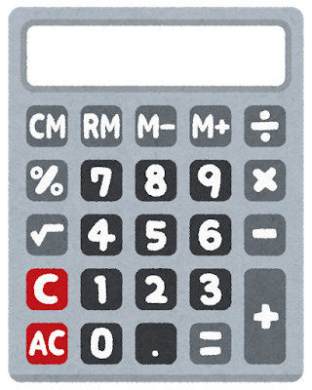
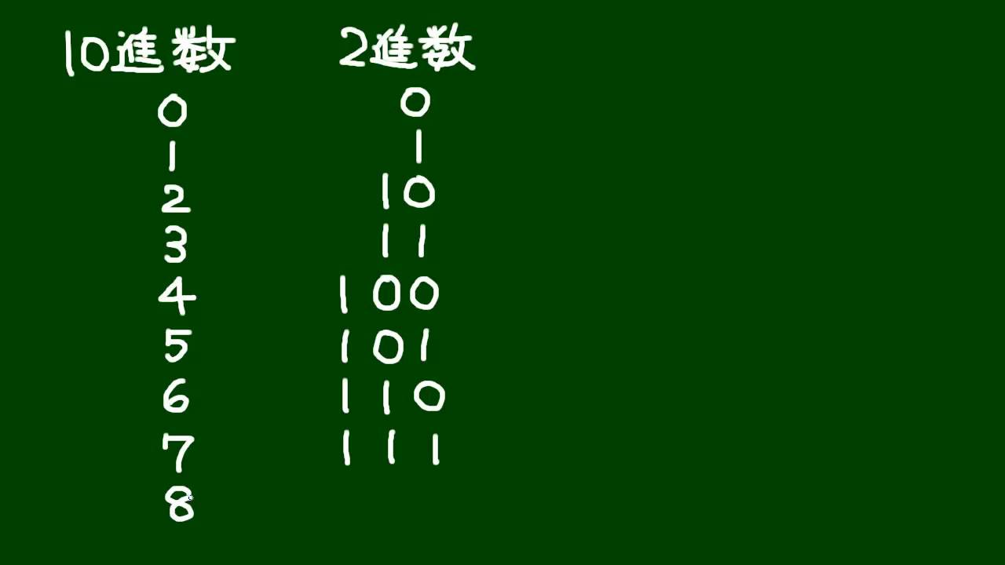
今日の内容で活かせるようになる事
電卓のように計算を
プログラム上で行い
文字と結果を
合わせて表示出来る！
2進数や16進数を使った
少し高度な表示も可能に！

Slide 5
今回のキーワード
・四則演算
・連結演算子
・リテラル

Slide 6
四則演算

Slide 7




計算と演算子
Javaにおける計算のルール
四則演算に則る
()内が優先
優先順位が同列なら、原則左から

Slide 8


計算と演算子
演算子
演算子とは特定の操作機能を 持った記号(またはキーワード)
演算子間で優先順位と実行順序が 決まっている
＞
優先順位

Slide 9
計算と演算子
主に計算で使う演算子
演算子 | 役割 | 例
= | 代入 | ans = 1 + 3;
+ | 加算(足し算) | 1 + 2 (答え:3)
- | 減算(引き算) | 7 – 3 (答え:4)
* | 乗算(掛け算) | 2 * 3 (答え:6)
/ | 除算(割り算) | 6 / 2 (答え:3)
% | 剰余算(余り)※ | 9 % 4 (答え:1)
※剰余算は整数型同士の演算のみ使用可能

Slide 10

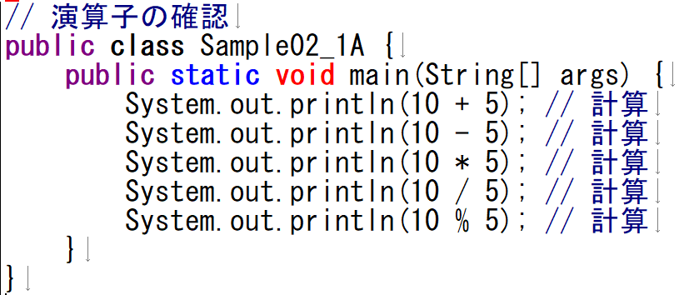
～いきなりプログラミング編～
資料にあるファイルに追加して、試しに動かしてみよう！

Slide 11
～いきなりプログラミング編～

Slide 12
～いきなりプログラミング編～
15

Slide 13
～いきなりプログラミング編～
15
5

Slide 14
～いきなりプログラミング編～
15
5
50

Slide 15
～いきなりプログラミング編～
15
5
50
2

Slide 16
～いきなりプログラミング編～
15
5
50
2
0

Slide 17

計算と演算子
ここで問題！
9－6÷3
class Test{
public static void main(String args[]){
System.out.print(“9 – 6÷3 = “ + (9 – 6 / 3));
}
};
結果の数値はいくつになるでしょうか？

Slide 18
計算と演算子
ここで問題！
9－6÷3
= 1
class Test{
public static void main(String args[]){
System.out.print(“9 – 6÷3 = “ + (9 – 6 / 3));
}
};
3
結果の数値はいくつになるでしょうか？
1?

Slide 19

計算と演算子
ここで問題！
class Test{
public static void main(String args[]){
System.out.print(“9 – 6÷3 = “ + (9 – 6 / 3));
}
};
結果の数値はいくつになるでしょうか？
1?

Slide 20
計算と演算子
ここで問題！
9－6÷3
= 7
class Test{
public static void main(String args[]){
System.out.print(“9 – 6÷3 = “ + (9 – 6 / 3));
}
};
2
結果の数値はいくつになるでしょうか？
7

Slide 21
連結演算子
Javaでは文字列を連結させたい場合[ + ]を使用します。
・文字列と文字列
・文字列と数値
・文字列と文字
・文字列と数値と数値‥等
System.out.print(“9 – 6÷3 = “ + (9 – 6 / 3));
文字列
連結演算子
数値

Slide 22
連結演算子
ここで問題！
class Test{
public static void main(String args[]){
System.out.print( “計算:” + (1 + 2) + (3 * 4));
}
};
1+2 = 3
3x4 = 12
3 + 12 = 15 ?
結果の数値はいくつになるでしょうか？
計算:15 ?

Slide 23
連結演算子
ここで問題！
class Test{
public static void main(String args[]){
System.out.print(“計算:” + (1 + 2) + (3 * 4));
}
};
結果の数値はいくつになるでしょうか？
計算:15 ?

Slide 24
連結演算子
ここで問題！
class Test{
public static void main(String args[]){
System.out.print( (“計算:” + (1 + 2) + (3 * 4));
}
};
文字列
数値(3)
結果の数値はいくつになるでしょうか？

Slide 25
連結演算子
ここで問題！
class Test{
public static void main(String args[]){
System.out.print( (“計算:” + (1 + 2) + (3 * 4));
}
};
(文字列 +
数値(3))
連結演算子
結果の数値はいくつになるでしょうか？
計算:3

Slide 26
連結演算子
ここで問題！
class Test{
public static void main(String args[]){
System.out.print( (“計算:” + (1 + 2) + (3 * 4));
}
};
(文字列 +
数値(3))
結果の数値はいくつになるでしょうか？
計算:3

Slide 27
連結演算子
ここで問題！
class Test{
public static void main(String args[]){
System.out.print( (“計算:” + (1 + 2) + (3 * 4));
}
};
(文字列 +
数値(3))
数値(12)
結果の数値はいくつになるでしょうか？
計算:3

Slide 28
連結演算子
ここで問題！
class Test{
public static void main(String args[]){
System.out.print( (“計算:” + (1 + 2) + (3 * 4));
}
};
(文字列 +
数値(3))
数値(12)
連結演算子
結果の数値はいくつになるでしょうか？
計算:3 12

Slide 29
連結演算子
ここで問題！
class Test{
public static void main(String args[]){
System.out.print( (“計算:” + (1 + 2) + (3 * 4));
}
};
(文字列 +
数値(3) +
数値(12))
結果の数値はいくつになるでしょうか？
計算:312

Slide 30
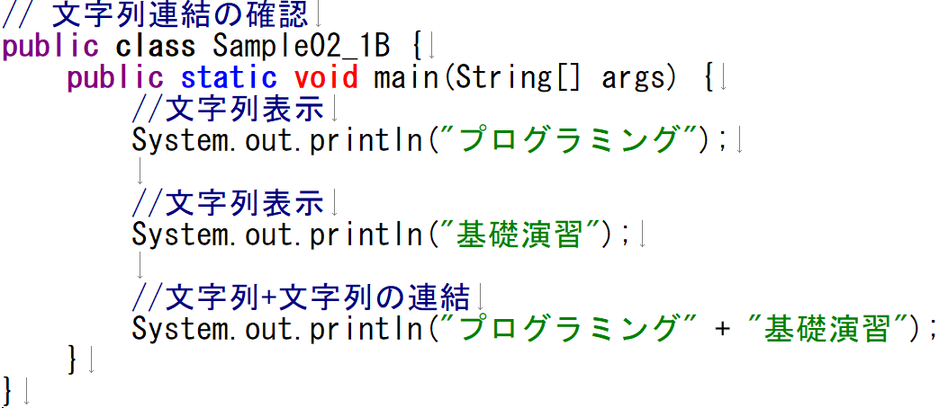
～いきなりプログラミング編～
資料にあるファイルに追加して、試しに動かしてみよう！

Slide 31
～いきなりプログラミング編～
プログラミング

Slide 32
～いきなりプログラミング編～
プログラミング
基礎演習

Slide 33
～いきなりプログラミング編～
プログラミング
基礎演習
プログラミング基礎演習

Slide 34
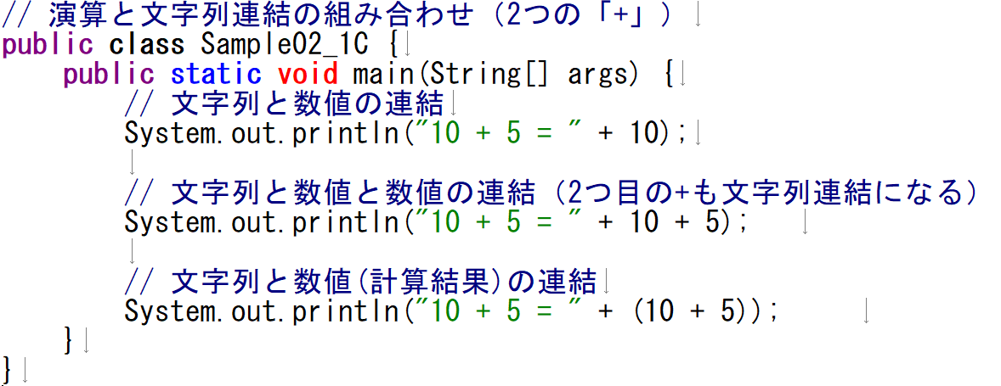
～いきなりプログラミング編～
資料にあるファイルに追加して、試しに動かしてみよう！

Slide 35
～いきなりプログラミング編～
10 + 5 =

Slide 36
～いきなりプログラミング編～
10 + 5 = 10

Slide 37
～いきなりプログラミング編～
10 + 5 = 10
10 + 5 =

Slide 38
～いきなりプログラミング編～
10 + 5 = 10
10 + 5 = 10

Slide 39
～いきなりプログラミング編～
10 + 5 = 10
10 + 5 = 105

Slide 40
～いきなりプログラミング編～
10 + 5 = 10
10 + 5 = 105
10 + 5 =

Slide 41
～いきなりプログラミング編～
10 + 5 = 10
10 + 5 = 105
10 + 5 = 15

Slide 42
課題1をやってみよう！

Slide 43

文字列と文字
文字列：”Hello ECC”
文字：’A’ , ‘B’ , ‘C’
何が違うの？

Slide 44
文字列と文字
文字列はダブルコーテーション(”)で囲む
文字列：”Hello ECC”
文字：’A’ , ‘B’ , ‘C’
文字はシングルコーテーション(’)で囲む

Slide 45
文字列と文字
文字列は0～1文字以上
文字列：”Hello ECC”
文字：’A’ , ‘B’ , ‘C’
文字は0～1文字のみ

Slide 46
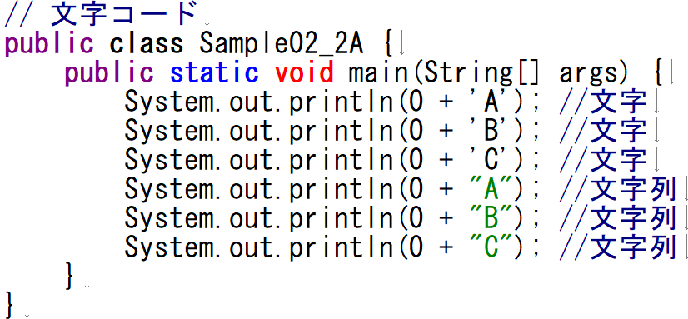
資料にあるファイルに追加して、試しに動かしてみよう！

Slide 47
～いきなりプログラミング編～

Slide 48
～いきなりプログラミング編～

Slide 49
～いきなりプログラミング編～
数値＋文字コードの計算
(0 + 65)
65

Slide 50
～いきなりプログラミング編～
数値＋文字コードの計算
(0 + 66)
65
66

Slide 51
～いきなりプログラミング編～
数値＋文字コードの計算
(0 + 67)
65
66
67

Slide 52
～いきなりプログラミング編～
数値＋文字列
0 + A
65
66
67
0A

Slide 53
～いきなりプログラミング編～
数値＋文字列
0 + B
65
66
67
0A
0B

Slide 54
～いきなりプログラミング編～
数値＋文字列
0 + C
65
66
67
0A
0B
0C

Slide 55
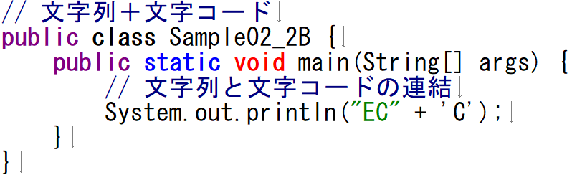
資料にあるファイルに追加して、試しに動かしてみよう！

Slide 56
～いきなりプログラミング編～
EC

Slide 57
～いきなりプログラミング編～
文字列+文字コード
EC＋C
ECC

Slide 58
課題２をやってみよう！

Slide 59
リテラル

Slide 60
リテラルで表示
2進数や16進数などもプログラムで表示させる事が出来ます。
実行結果：
class Test{
public static void main(String args[]){
System.out.print( “2進数 0b1101 = ” + 0b1101);
}
};

Slide 61
リテラルで表示
2進数や16進数などもプログラムで表示させる事が出来ます。
実行結果：
class Test{
public static void main(String args[]){
System.out.print( “2進数 0b1101 = ” + 0b1101);
}
};

Slide 62
リテラル | 記述例
2進数 0～1の値を使い、2で桁が上がる進数 | 例）0b1101 (13を2進数で表した場合)
8進数 0～７の値を使い、８で桁が上がる進数 | 例）012 (10を8進数で表した場合)
16進数 0～Fの値を使い、16で桁が上がる進数 | 例）0x16 (20を16進数で表した場合)
指数 浮動小数点表示において、 基数にべき乗する値。 | 例）2e4 (2 x 10の4乗を表した場合)

Slide 63
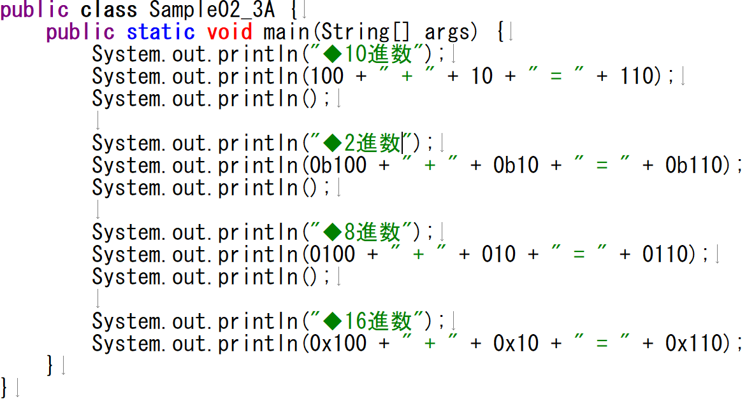
資料にあるファイルに追加して、試しに動かしてみよう！

Slide 64
～いきなりプログラミング編～

Slide 65
～いきなりプログラミング編～
◆10進数

Slide 66
～いきなりプログラミング編～
◆10進数
100

Slide 67
～いきなりプログラミング編～
数値＋文字列
10 ＋ “+”
◆10進数
100 +

Slide 68
～いきなりプログラミング編～
文字列 + 数値
“100 + ” + 10
◆10進数
100 + 10

Slide 69
～いきなりプログラミング編～
文字列 + 文字列
“100 + 10” + ”=”
◆10進数
100 + 10 =

Slide 70
～いきなりプログラミング編～
文字列 + 数値
“100 + 10 =” + 110
◆10進数
100 + 10 = 110

Slide 71
～いきなりプログラミング編～
◆10進数
100 + 10 = 110
◆2進数

Slide 72
～いきなりプログラミング編～
数値(リテラル)
4
◆10進数
100 + 10 = 110
◆2進数
4

Slide 73
～いきなりプログラミング編～
数値(リテラル)+文字列
4 + “+”
◆10進数
100 + 10 = 110
◆2進数
4 +

Slide 74
～いきなりプログラミング編～
文字列+数値(リテラル)
“4+” + 2
◆10進数
100 + 10 = 110
◆2進数
4 + 2

Slide 75
～いきなりプログラミング編～
文字列+文字列
“4+２” + “=”
◆10進数
100 + 10 = 110
◆2進数
4 + 2 =

Slide 76
～いきなりプログラミング編～
文字列+数値(リテラル)
“4+２=”+6
◆10進数
100 + 10 = 110
◆2進数
4 + 2 = 6

Slide 77
課題３をやってみよう！

Slide 78
今日のまとめ！

Slide 79
計算と演算子
Javaにおける計算のルール
四則演算に則る
()内が優先
優先順位が同列なら、原則左から

Slide 80
計算と演算子
演算子
演算子とは特定の操作機能を 持った記号(またはキーワード)
演算子間で優先順位と実行順序が 決まっている
＞
優先順位

Slide 81
計算と演算子
主に計算で使う演算子
演算子 | 役割 | 例
= | 代入 | ans = 1 + 3;
+ | 加算(足し算) | 1 + 2 (答え:3)
- | 減算(引き算) | 7 – 3 (答え:4)
* | 乗算(掛け算) | 2 * 3 (答え:6)
/ | 除算(割り算) | 6 / 2 (答え:3)
% | 剰余算(余り)※ | 9 % 4 (答え:1)
※剰余算は整数型同士の演算のみ使用可能

Slide 82
文字列と文字
文字列はダブルコーテーション(”)で囲む
文字列：”Hello ECC”
文字：’A’ , ‘B’ , ‘C’
文字はシングルコーテーション(’)で囲む

Slide 83
文字列と文字
文字列は0～1文字以上
文字列：”Hello ECC”
文字：’A’ , ‘B’ , ‘C’
文字は0～1文字のみ

Slide 84
今日の内容で出来るようになった事
電卓のように計算を
プログラム上で行い
文字と結果を
合わせて表示出来る！
2進数や16進数を使った
少し高度な表示も可能に！

